Slide 1

Finansavimo priemonės inovatyviam verslui
Simas Dunauskas/ Inovacijų vadybininkas
2019-12-06
Alytus
Notes:
Palankiausias metas – padidėjo sumos yra naujų priemonių

Slide 2




Pagrindinės MITA veiklos
MITA yra nacionalinė inovacijų agentūra, atsakinga už inovacijų politikos įgyvendinimą Lietuvoje. MITA veikla apima nacionalinių ir tarptautinių taikomųjų mokslinių tyrimų, eksperimentinės plėtros ir inovacijų programų administravimą, konkursinį šių programų projektų finansavimą. MITA teikia nemokamas paslaugas verslo, mokslo, pramonės ir viešojo sektoriaus atstovams, kurie domisi tarptautinės partnerystės galimybėmis ir nacionaline parama mokslinių tyrimų, technologijų ir inovacijų projektams
Tarptautinio bendradarbiavimo
skatinimas
Parama
MTEP
Ekspertinė
analizė
Inovacijų skatinimas

Slide 3
InoSpurtas: kas tai?
Projekto tikslas - didinti įmonių inovacijų pajėgumus ir skatinti jas plėtoti MTEPI veiklas
Jaunoms įmonėms
Brandžioms įmonėms
Paslaugos, skatinančios MTEPI veiklų vykdymą, jų efektyvumo didinimą, technologijų perdavimą;
Įmonių dalyvavimo tarptautinėse MTEPI programose skatinimas
Ikiprekybinių pirkimų skatinimas
Partnerių paieškos paslaugos
MTEP veiklų deklaravimas
Pelno mokesčio lengvata
Pagalba įmonėms
Paslaugos, skatinančios MTEPI veiklų vykdymą, jų efektyvumo didinimą, technologijų perdavimą;
Akseleravimo paslaugos
MTEP veiklų įvertinimas dėl atitikimo MTEP pelno mokesčio lengvatai gauti
MTEP veiklų deklaravimas
Partnerių paieškos paslaugos

Slide 4


Mokslas
Inočekiai
i
Verslas
Notes:
Inočekiai yra preimonė, kuri skatinti įmones aktyviau vykdyti inovacinę veiklą bei pasinaudoti VERSLO ir MOKSLO bendradarbiavimo teikiamomis galimybėmis.
ES prie to prisideda 2,5 mln eur.

Slide 5
Inočekiai. Finansavimo TIKSLAS
Skatinti VERSLĄ ir MOKSLĄ užmegzti pirminius kontaktus
Tęsti MOKSLUI ir VERSLUI bendradarbiaujant jau pradėtas vykdyti mokslinių tyrimų ir eksperimentinės plėtros (MTEP) veiklas
Skatinti įmones aktyviau vykdyti inovacinę veiklą bei pasinaudoti VERSLO ir MOKSLO bendradarbiavimo teikiamomis galimybėmis

Slide 6
Inočekiai. Finansuojamos VEIKLOS
Techninių galimybių studijoms rengti (veikla 10.1)
Projektams, turintiems Europos Komisijos suteiktą Kokybės ženklą („Seal of Excellence) pagal programos „Horizontas 2020“ priemonę „MVĮ instrumentas“, bet negavusiems paramos priemonės „MVĮ instrumentas“ 1 etapo (fazės) veikloms (techninių, komercinių galimybių įvertinimo veikloms), įgyvendinti (veikla 10.2)
MTEP paslaugų įsigijimas(veikla 10.3)
Notes:
TGS studija skirta busimai MTEP veiklai vykdyti, t.y. atsakymai ką kurti (gali būti koreguojama jūsų įdėja) ir veiksmų planas kaip tą padaryti.

Slide 7
Inočekiai. Galimi PAREIŠKĖJAI
Juridiniai asmenys (išskyrus mokslo ir studijų institucijas), vykdantys ar ketinantys vykdyti MTEP veiklas (partneriai NEGALIMI)
Pradedantysis inovatorius
vykdo veiklą mažiau nei 1 metus arba neturi patirties MTEP srityje*; ir
turi metinių veiklos pajamų ne mažiau kaip 3 tūkst. Eur
Brandusis inovatorius
vykdo veiklą ilgiau nei 1 metus + turi patirties MTEP srityje*; ir
turi metines pajamas ne mažesnes kaip 10 tūkst. Eur
* per paskutinius 3 metus yra vykdęs vieną ar daugiau MTEP projektų.

Slide 8
Inočekiai. DYDŽIAUSIA galima projektui TINKAMŲ FINANSUOTI IŠLAIDŲ SUMA
TGS rengimui (veikla 10.1):
7.305 Eur (7.478 Eur jei PVM negali susigrąžinti), jei yra pradedantysis inovatorius
26.722 Eur (27.354 Eur jei PVM negali susigrąžinti), jei yra brandus inovatorius
Mokslinių tyrimų veiklos įgyvendinti (veikla 10.3):
12.801 Eur (13.153 Eur jei PVM negali susigrąžinti), jei yra pradedantysis inovatorius
46.826 Eur (48.114 Eur jei PVM negali susigrąžinti), jei yra brandus inovatorius
Eksperimentinės plėtros veikloms įgyvendinti (veikla 10.3):
20.225 Eur (20.845 Eur jei PVM negali susigrąžinti), jei yra pradedantysis inovatorius
73.984 Eur (76.252 Eur jei PVM negali susigrąžinti), jei yra brandus inovatorius.
Kokybės ženklo projekto veikloms įgyvendinti (veikla 10.2) – 71.429 Eur
Notes:
PVM:
PVM laikomas tinkamomis finansuoti išlaidomis tuo atveju, jei projekto vykdytojas teisės aktų nustatyta tvarka neturi galimybės jo įtraukti į PVM atskaitą.
PVM laikomas netinkamomis finansuoti išlaidomis tuo atveju, jei projekto vykdytojas teisės aktų nustatyta tvarka turi galimybę jį įtraukti į PVM atskaitą ir nesvarbu, ar konkretus projekto vykdytojas faktiškai pasinaudos teise į atskaitą.

Slide 9
Inočekiai. Paramos INTENSYVUMAS
Veik-los nr. | Remiama veikla | DYDŽIAUSIA galima FINANSUOJAMOJI DALIS pagal valstybės pagalbos gavėjo statusą
 |  | Didelė įmonė | Vidutinė įmonė | Labai maža ar maža įmonė
10.1 | Techninėms galimybių studijoms atlikti | 50 proc.* | 60 proc.* | 70 proc.*
10.3 | Moksliniams tyrimams (TPL 2-5) | 50 proc.* | 60 proc.* | 70 proc.*
10.3 | Eksperimentinei plėtrai (TPL 6-9) | 25 proc.* | 35 proc.* | 45 proc.*
10.2 | Kokybės ženklo projektams („Seal of Excellence“) | 50 proc.*
* nuo Aprašo 5 priede 6 punkte nurodytų fiksuotųjų sumų.

Slide 10
Inočekiai. Labai mažų, mažų ir vidutinių įmonių samprata
Įmonės tipas | Darbuotojų skaičius | Finansiniai duomenys atitinka bent vieną iš šių sąlygų:
 |  | Metinės pajamos neviršija, mln. EUR | Turto balansinė vertė neviršija, mln. EUR
Vidutinė įmonė | Mažiau kaip 250 | 50 | 43
Maža įmonė | Mažiau kaip 50 | 10 | 10
Labai maža įmonė | Mažiau kaip 10 | 2 | 2

Slide 11
Inočekiai. KITA (1)
Projektų įgyvendinimo trukmė:
ne ilgesnė nei 12 mėn. 10.1 ir 10.2 veikloms (+2 mėn. maksimalus pratęsimas)
ne ilgesnė nei 24 mėn. 10.3 veiklai (+6 mėn. maksimalus pratęsimas)
Paraiškų teikimo terminas: iki 2020-09-30, t. y. atviras visą laikotarpį
Paraiškos teikiamos: per DMS (nuoroda: https://dms2014.finmin.lt/dms/#/)
Kvietimai:
1 mln. Eur pradedantiesiems inovatoriams
3 mln. Eur brandiesiems inovatoriams (padidinta suma)
0,5 mln. Eur turintiems Kokybės ženklą
Projektų startas: projekto veikla turi būti pradėta įgyvendinti ne vėliau kaip per 1 mėnesį nuo dotacijos sutarties pasirašymo dienos.
Notes:
VISO pateikta 121 paraiška:
- Pradedantiems inovatoriams – paraiškų 41 paraiška / 362K eur iš 1 mln. (rezervuota)
- Brandiems inovatoriams – 76 paraiškų / 1,94 mln. eur iš 3 mln.
- Seal of Excellence – 4 paraiškos / 150K eur iš 500K eur.

Slide 12
Inočekiai. Atitikimas „Sumaniai specializacijai“ (1)
Projektas turi atitikti bent vieną kryptį ir tematiką, nustatytą Prioritetinių mokslinių tyrimų ir eksperimentinės plėtros ir inovacijų raidos (Sumanios specializacijos) strategijoje.
7
Kryptys
22
Tematikos
Sumanios specializacijos programa (LR Vyriausybės 2014 m. balandžio 30 d. nutarimas Nr. 411) (spausti čia)

Slide 13
Sumani specializacija
Energetika ir tvari aplinka
Agroinovacijos ir maisto technologijos
Nauji gamybos procesai, medžiagos ir technologijos
Išmanusis, netaršus, susietas transportas
Informacinės ir ryšių technologijos
Sveikatos technologijos ir biotechnologijos
Įtrauki ir kūrybinga visuomenė

Slide 14
Sumani specializacija: Tematikos
Energetika ir tvari aplinka
paskirstytojo ir centralizuoto generavimo, tinklų ir efektyvaus energijos vartojimo sistemos sąveikumo stiprinimas;
esamų ir naujų galutinių vartotojų poreikių tenkinimas, energijos vartojimo efektyvumo, išmanumo stiprinimas;
atsinaujinančiųjų biomasės ir saulės energijos išteklių panaudojimo ir atliekų perdirbimo energijai gauti plėtra.
Sveikatos technologijos ir biotechnologijos
1. molekulinės technologijos medicinai ir biofarmacijai;
2. pažangios taikomosios technologijos asmens ir visuomenės sveikatai;
3. pažangi medicinos inžinerija ankstyvai diagnostikai ir gydymui.
Agroinovacijos ir maisto technologijos
1. tvarūs agrobiologiniai ištekliai ir saugus maistas;
2. beatliekis biožaliavų perdirbimas į vertingus komponentus.
Nauji gamybos procesai, medžiagos ir technologijos
1. fotoninės ir lazerinės technologijos;
2. pažangiosios medžiagos ir konstrukcijos;
3. lanksčios produktų kūrimo ir gamybos technologijos.

Slide 15
Sumani specializacija: Tematikos
Išmanusis, netaršus, susietas transportas
1. išmaniosios transporto sistemos;
2. tarptautinių transporto koridorių valdymo ir transporto rūšių integracijos technologijos (modeliai).
Informacinės ir ryšių technologijos
1. dirbtinis intelektas, didieji ir paskirstytieji duomenys;
2. daiktų internetas;
3. įvairiarūšė analizė, apdorojimas ir diegimas;
4. kibernetinis saugumas;
5. finansinės technologijos ir blokų grandinės.
.
Įtrauki ir kūrybinga visuomenė
1. modernios ugdymosi technologijos ir procesai;
2. dizaino ir audiovizualinių medijų technologijos ir produktai;
3. socialinės ir kultūrinės inovacijos visuomenės vystymo produktams ir paslaugoms kurti, novatoriški verslo modeliai;
4. lanksčiosios ir taikomosios procesų valdymo technologijos.

Slide 16
Inočekiai. KITA (3)
Paramos lėšų išmokėjimas: Įgyvendinančioji institucija (MITA) sumoka projektų vykdytojams už pasiektus rezultatus per 60 dienų po veiklų užbaigimo ir reikalingų dokumentų pateikimo
Paraiškų skaičius:
Jei pareiškėjas kvietimo metu pateikia daugiau nei 1 paraišką, vertinama anksčiau pateikta paraiška, kitos atmetamos.
Pareiškėjas turi teisę teikti kitą paraišką, jei ankstesnė paraiška yra atmetama arba pabaigus projektą (projekto finansavimo pabaiga laikoma paskutinio atlikto mokėjimo projekto vykdytojui data).
10.1 veiklą vienas pareiškėjas vieno kvietimo metu gali įgyvendinti tik vieną projektą.

Slide 17
Kodėl Inočekiai?
Kam patiems ieškoti sprendimo, kai tą gali padaryti kiti?
Ryšiai, partnerystė
Nereikia investuoti į įrangą
Naujausių mokslo žinių panaudojimas
Pirmas žingsnis inovacijų ir tarptautinių programų link

Slide 18
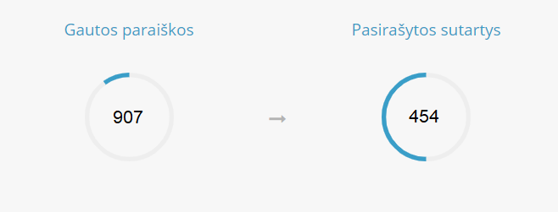
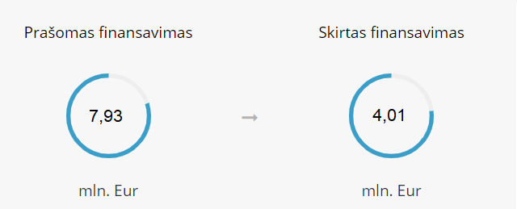
Inočekiai. Statistika (Inovaciniai čekiai + Inočekiai)

Slide 19
Inočekiai. Esamų projektų SPEKTRAS
Modernus trifazių motorų valdiklis lengvoms el.transporto priemonėms
Aerodistancinių-spektrometrinių metodų taikymas cheminių elementų nustatymui avižų pasėliuose.
Miškų būklės vertinimo bepiločių orlaivių pagalba tyrimas
Naujo tipo medinių langų konstrukcijų šiluminių, oro garso ir sandarumo sąvybių techninių galimybių studija
Avižų dryžlige užkrėstų augalų spektrinių savybių tyrimas
Inovatyvių akustinių plokščių ir konstrukcijų iš gumos atliekų kūrimas
„Absorbcinių šilumos siurblių taikymas biokuro katilinėse“ BIOSORB
Unikalios metodikos, skirtos identifikuoti apatinio žandikaulio pokyčius po žandikaulių operacijos, sukūrimas

Slide 20
MOKSLININKAI
Inostartas
i
IDĖJOS
JAUNAS VERSLAS
PRODUKTAI

Slide 21
Inostartas. Finansavimo TIKSLAS
Skatinti naujų inovatyvių smulkiojo ir vidutinio verslo subjektų KŪRIMĄSI ir PLĖTRĄ užtikrinant inovatyvių idėjų, produktų ir paslaugų vystymą
Skatinti įmonių SAVARANKIŠKUMĄ vykdant MTEP darbus įmonės viduje

Slide 22
Inostartas. Finansuojamos VEIKLOS
Idėjos vystymas (rezultatas – sukurtas prototipas), vykdant MTEP veiklų 2-6 etapus pagal MTEP etapų klasifikacijos aprašą
Produkto vystymas (rezultatas – įvertinta galutinio produkto bandomoji partija), vykdant MTEP veiklų 7-9 etapus pagal MTEP etapų klasifikacijos aprašą
Tyrėjų / mokslininkų įdarbinimas ir kartu vystomi įmonės produktai, siekiant jų komercinio realizavimo.

Slide 23
Inostartas. MTEP
LR Vyriausybės 2012 m. birželio 6 d. nutarimas Nr. 650
REKOMENDUOJAMOS MOKSLINIŲ TYRIMŲ IR EKSPERIMENTINĖS PLĖTROS ETAPŲ KLASIFIKACIJOS APRAŠAS
Sritis | MTEP – etapai ir veiklos | MTEP – rezultatai
TMT | 2. Žinių taikymo koncepcijos formulavimas | Suformuluota žinių taikymo (produkto sukūrimo) koncepcija.
 | 3. Koncepcijos įgyvendinamumo įrodymas / patvirtinimas | Nustatyti esminiai parametrai produktui kurti, įrodytas koncepcijos įgyvendinamumas.
 | 4. Maketo (modelio), meno objekto projekto kūrimas ir testavimas | Veikiantis pirminis maketas (proceso, paslaugos ir kt. modelis), parengtas meno objekto projektinis siūlymas.
 | 5. Maketo (modelio) patikrinimas imituojant realias sąlygas, meno objekto projekto pristatymas visuomenei | Realioje veiklos aplinkoje veikiantis maketas (modelis), paruoštas meno objekto projektas.
EP | 6. Prototipo (bandomosios versijos) kūrimas | Prototipas (prototipai, bandomosios proceso sistemos, paslaugos, žmogaus, kultūros ar visuomenės problemų sprendinio versijos).
 | 7. Prototipo (bandomosios versijos) demonstravimas | Galutinis prototipas (galutinė proceso, sistemos, paslaugos, žmogaus, kultūros ar visuomenės problemų sprendinio versija).
 | 8. Bandomosios partijos gamyba (versijos galutinis išbandymas) | Pagaminta galutinio produkto bandomoji partija, išbandyta galutinė versija.
 | 9. Sukurto naujo produkto įvertinimas (bandomieji sukurto naujo produkto pavyzdžiai, įvertinti vartotojo ir (arba) užsakovo) | Įvertinta galutinio produkto bandomoji partija.

Slide 24
Inostartas. Galimi PAREIŠKĖJAI
Idėjos vystymui – SVV subjektai veikiantys iki 12 mėn. nuo veiklos registravimo dienos (12 veiklos mėnesių MVĮ atveju skaičiuojami nuo veiklos registravimo dienos Juridinių asmenų registre, verslininko atveju nuo verslo liudijimo įsigijimo dienos arba nuo individualios veiklos įregistravimo mokesčių administratoriuje dienos) (10.1 veikla)
Produkto vystymui – SVV subjektai, veikiantys 12 - 36 mėn. nuo veiklos registravimo dienos (-//-) (10.3 veikla)
Tyrėjų / mokslininkų įdarbinimui – Žinioms imlios MVĮ, veikiančios ne mažiau kaip 12 mėn. nuo veiklos registravimo dienos (10.2 veikla)
Notes:
SVV subjektai gali būti ne tik J.A. bet ir verslininkai.

Slide 25
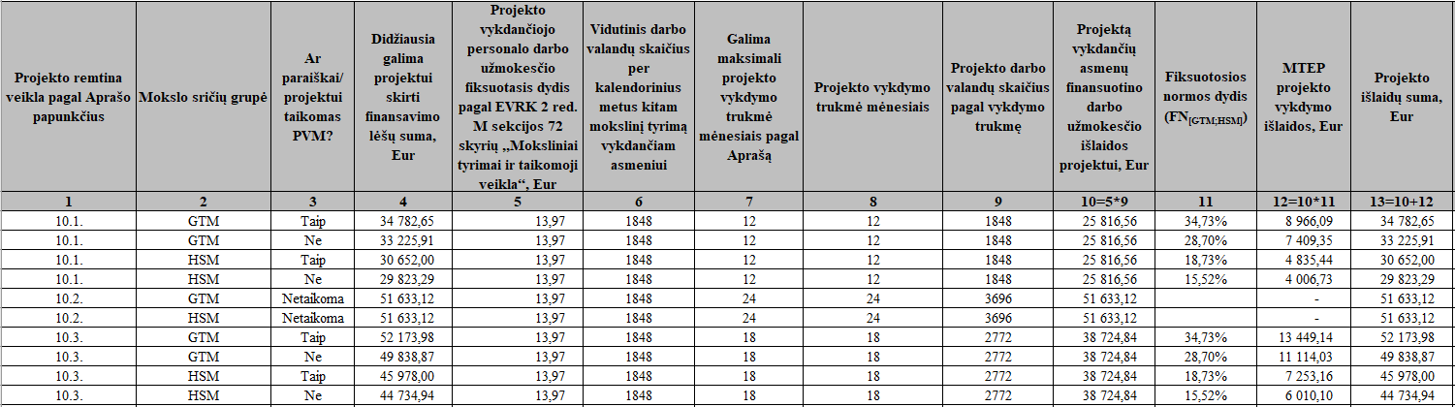
Inostartas. FINANSAVIMAS
TINKAMOS FINANSUOTI IŠLAIDOS yra:
projektą vykdančio personalo darbo užmokesčio išlaidos (visoms veikloms); ir
projekto vykdymo išlaidos paslaugoms, autoriniams darbams, prekėms (pvz. medžiagoms ir trumpalaikiam turtui) (tik 10.1 ir 10.3 veikloms).
Notes:
Apsiskaičiuoti jūsų tinkamas išlaidas (projekto biudžetą) padės PFSA 7 priedas.
Jums tereikia įvardinti 4 dalykus ir toliau formulės jums apskaičiuos automatiškai – [4 stulpeliai].
...Tinkamas išlaidas (biudžetą) gali sudaryti 2 eilutės – DU ir projekto vykdymo išlaidos.

Slide 26
Inostartas. Paramos INTENSYVUMAS
Veikla | Pareiškėjo statusas | Vilnius, Kaunas, Klaipėda ir jų rajonai | Visi, išskyrus Vilnių, Kauną, Klaipėdą ir jų rajonus
Idėjos vystymas | SVV | 70 % | 85 %
Produkto vystymas | SVV | 65 % | 80 %
Mokslininko įdarbinimas | Labai maža ar maža įmonė | 60 % | 70 %
 | Vidutinė įmonė | 50 % | 60 %

Slide 27
Inostartas. KITA (1)
Kvietimai:
2 mln. Eur SVV subjektams, veiklą vykdantiems Vilniaus, Kauno, Klaipėdos miestuose ir rajonuose
3 mln. Eur SVV subjektams, veiklą vykdantiems visose Lietuvos savivaldybėse, išskyrus Vilniaus, Kauno, Klaipėdos miestuose ir rajonuose
Paraiškų teikimo terminas: iki 2020-09-30, t. y. atviras visą laikotarpį
Paraiškos teikiamos: per DMS (nuoroda: https://dms2014.finmin.lt/dms/#/)
Projektų įgyvendinimo trukmė:
Inovatyvaus verslo pradžios projektų trukmė iki 12 mėn.* (10.1 veiklai)
Inovatyvaus verslo plėtros projektų trukmė iki 18 mėn.* (10.3 veiklai)
Tyrėjų / mokslininkų įdarbinimo projektų trukmė iki 24 mėn.* (10.2 veiklai)
* + 3 mėn. maksimalus pratęsimas

Slide 28
Inostartas. KITA (2)
Mokslininkas vs. Tyrėjas:
Mokslininkas – tyrėjas, turintis mokslo daktaro laipsnį.
Tyrėjas – asmuo, turintis ne žemesnį kaip magistro kvalifikacinį laipsnį ir bent 3 metų MTEP veiklų vykdymo patirtį arba studijuoja doktorantūroje ir kuris daugiau kaip vienus metus iki paraiškos pateikimo nėra turėjęs darbo santykių arba jų esmę atitinkančių santykių su pareiškėju.
Projektų startas: projekto veikla turi būti pradėta įgyvendinti ne vėliau kaip per 1 mėnesį nuo dotacijos sutarties pasirašymo dienos.
Paramos lėšų išmokėjimas: Įgyvendinančioji institucija (MITA) sumoka projektų vykdytojams už pasiektus rezultatus per 60 dienų po veiklų užbaigimo ir reikalingų dokumentų pateikimo.

Slide 29
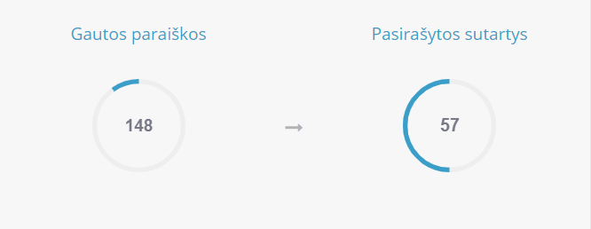
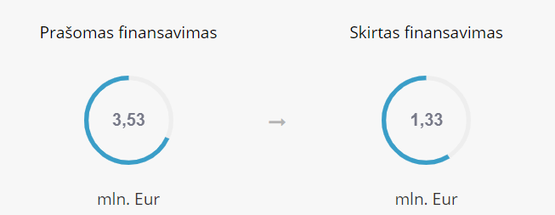
Inostartas. Statistika

Slide 30
Inostartas. Esamų projektų SPEKTRAS
Funkcinis maistas, praturtintas mineralų ir prebiotinių maistinių skaidulų ir išrūgų baltymais
Geležies preparatas skirtas žmogaus sveikatai gerinti
E-žaidimas, kuris lavins susikaupimą, kūrybingumą bei kritinį mąstymą
Fotoelektrinės žaliuzės, kurios gamins elektros energiją ir reguliuos patalpų temperatūrą
Kūdikių čiulptukas, kuris padėtų kovoti su kandidamikoze (pienlige)
Išmani vandens transporto priemonė naudojanti tik saulės energiją
Realaus laiko gamybos procesų skaitmenizavimo sistema.
Išmanios vandens transporto priemonės sukūrimo tyrimas

Slide 31
JURIDINIAI ASMENYS
(VERSLAS, MOKSLAS ...)
Inopatentas
i
INTELEKTINĖ NUOSAVYBĖ
APSAUGA TARPTAUTINIU MASTu

Slide 32
Inopatentas
Išradimų patentavimas (36 mėn.)
Remiamos veiklos
Dizaino registravimas (12 mėn.)
Paramos intensyvumas
85 proc. (30 % avansas)
30 000 Eur
Maksimali suma
Patentinių patikėtinių paslaugos
Tinkamos išlaidos
Tarnybų oficialūs mokesčiai
Notes:
INOSTARTAS
Priemonė skirta skatinti naujų inovatyvių SVV subjektų kūrimąsi ir plėtrą, užtikrinant inovatyvių idėjų, produktų ir paslaugų plėtojimą, skatinti įmonių savarankiškumą atliekant MTEP darbus įmonės viduje.
Finansuojamos veiklos:
Idėjos vystymas (MTEP 2-6 etapai), veikla skirta SVV subjektams, veikiantiems iki 12 mėnesių nuo veiklos įregistravimo dienos;
Produkto vystymas (MTEP 7-9 etapai), veikla skirta SVV subjektams, veikiantiems nuo 12 iki 36 mėnesių nuo veiklos įregistravimo dienos ir turintiems 15k Eur apyvartos;
Mokslininkų / tyrėjų įdarbinimas (prototipo sukūrimas), skirta žinioms imlioms MVĮ savo veikloje nurodžiusioms MTEP veiklą arba ketinančioms vykdyti MTEP veiklą, veikiančioms ne mažiau 12 mėnesių nuo veiklos įregistravimo dienos ir turinčioms 15k Eur apyvartą.
Skelbiami 2 kvietimai teikti paraiškas (bendras Priemonės biudžetas – 5 000 000 Eur)
2 mln. Eur SVV subjektams, veiklą vykdantiems Vilniaus, Kauno, Klaipėdos miestuose ir rajonuose;
3 mln. Eur SVV subjektams, veiklą vykdantiems visose Lietuvos savivaldybėse, išskyrus Vilniaus, Kauno, Klaipėdos miestuose ir rajonuose.

Slide 33
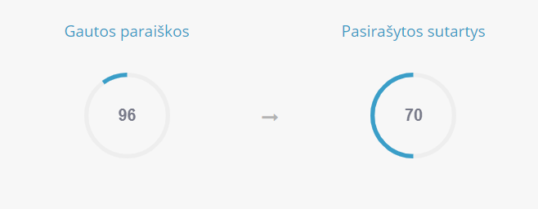
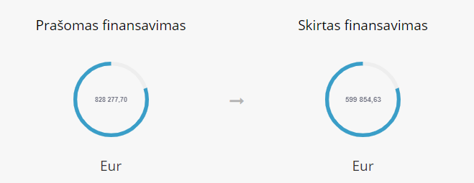
Inopatentas. Statistika

Slide 34
Inopatentas. Esamų projektų SPEKTRAS
Išradimo "Automatinis arbatos virimo aparatas ir jo veikimo būdas" patentavimas“
Išradimo "Bioreaktorius ir biodujų gamybos būdas" patentavimas
Išradimo "Žemų, siauro stogo priesienių autonominė šaldymo sala ir šaldymo būdas" patentavimas
Išradimo "Dažnai besikartojančių lazerio impulsų sekų generavimo prietaisas ir metodas" patentavimas
Biliardo stalų dizainų registravimas
Išradimo "Skaitmeninių vaizdų skyros didinimo būdas, taikant unikalų dalinai persidengiančių mažos skyros vaizdų apdorojimą" patentavimas
Išradimo "Daugiasegmentinis fokusuojantis lęšis ir puslaidininkinių padėklų pjaustymo lazeriu sistema" patentavimas

Slide 35

Horizontas 2020
EUROSTARS 2,
EUREKA
Partnerių paieška
Tarptautinės programos
Didžiausia ES mokslinių tyrimų ir inovacijų finansavimo programa
70,2 mlrd. eurų
Apima įvairias temas
MVĮ instrumentas – viena populiariausių verslui priemonių
EUROSTARS 2 – jungtinė programa tarp EUREKA ir ES
Skirta MVĮ, vykdančioms mokslinius tyrimus
Temos – iš „apačios į viršų“
Kiekviena valstybė finansuoja savo dalyvius
EUREKA – MTEP veiklų tarptautiškumo skatinimas (ES lėšos)
Remiamas įmonių dalyvavimas tarptautiniuose renginiuose
Konsorciumų susitikimų, skirtų paraiškų rengimui, organizavimas
(Norway grants)
Daugiau info: https://mita.lrv.lt/lt/veiklos-sritys/programos-priemones

Slide 36
De minimis
De minimis sąvoka yra vartojama apibūdinti nedidelės vertės valstybės paramą, kuriai netaikomas reikalavimas suderinti pagalbą su Europos Komisija, kaip tai yra numatyta Sutarties dėl Europos Sąjungos veikimo 108 straipsnio 3 dalyje. Europos Komisijos įsitikinimu¹, pagalba, atitinkanti De minimis reglamentų reikalavimus, daro nežymų poveikį prekybai ir konkurencijai tarp Europos Sąjungos valstybių narių, todėl Komisijos pritarimo teikti tokiai paramai nereikia.
Didžiausia de minimis pagalba vienam ūkio subjektui per 3 mokestinių metų laikotarpį (taikomi įmonės naudojami mokestiniai metai) paprastai (priklausomai nuo ūkio subjekto veiklos sektoriaus²) gali siekti 200 000 eurų.

Slide 37
PELNO MOKESČIO LENGVATA ir
MTEP VEIKLŲ VERTINIMAS
Notes:
Palankiausias metas – padidėjo sumos yra naujų priemonių

Slide 38
Pelno mokesčio lengvata: Kas tai?
MTEP lengvata - apskaičiuojant pelno mokestį, sąnaudos, išskyrus ilgalaikio
turto nusidėvėjimo arba amortizacijos sąnaudas, patirtos MTEP, 3 kartus
atskaitomos iš pajamų.
Būtina sąlyga – MTEP darbai turi būti susiję su įmonės vykdoma įprastine ar
numatoma vykdyti veikla, iš kurios yra arba bus gaunama ekonominė nauda.

Slide 39
Pelno mokesčio lengvata: PVZ
.
• Pajamos: 10000 eur; išlaidos: 5000 eur. + MTEP išlaidos 1000 eur.= 6000 eur
• PM bazė kai netaikoma lengvata: 10000-5000-1000 = 4000 eur
• PM bazė kai taikoma lengvata: 10000-5000-(1000x3) = 2000 eur

Slide 40
MTEP veiklų vertinimas
.
Lietuvos Respublikos Vyriausybė 2012 metų birželio 6 dienos nutarimu Nr. 650 pavedė Mokslo, inovacijų ir technologijų agentūrai vertinti ir teikti ekspertines išvadas dėl ūkio subjektų vykdomos veiklos priskyrimo MTEP. Gavus teigiamą įvertinimą, įmonės gali pasinaudoti VMI MTEP pelno mokesčio lengvata

Slide 41
MTEP veiklų vertinimas: kur kreiptis?
Dokumentai teikiami elektroninėmis priemonėmis per MTEPIS (http://www.e-mokslovartai.lt, skiltis „Kuriame“). MITA išvados pateikimo tvarka: per MTEPIS.
Vertinimas trunka iki 60 d.
Vertina išorės ekspertai (atitinkamos MTEP srities/krypties, MTEP veiklos atitikties požymiai vertinami vadovaujantis Frascati vadovu)
Notes:
Tam, kad veikla būtų pripažinta kaip MTEP veikla, ji turi atitikti penkis pagrindinius kriterijus:
1. Nauja (originali) – svarbu įsitikinti, ar egzistuoja mokslinė arba technologinė problema, kuriai spręsti žinios nėra viešai prieinamos, ir (arba) dar netaikytos egzistuojančios žinios, atitinkamame pramonės / paslaugų sektoriuje, kurios sprendimui reikalingas projektas.
Naujumas pagrindžiamas, įvardinant konkrečias produktų/paslaugų savybes (technines ir (ar) technologines, ir (ar) funkcines), kurios skiriasi nuo analogų ar pakaitalų.
Naujumas pagrindžiamas, įvardijant kokių konkrečiai žinių nepakanka problemos sprendimui (taikomųjų tyrimų etapas) ir (arba) egzistuojančios naujos žinios ar naujų žinių kombinacijos nebuvo taikytos sprendžiant problemą (eksperimentinės plėtros etapas). Visais atvejais, MTEP neapibrėžtumai atsiranda, kai egzistuoja problema, kurios sprendimas nėra lengvai matomas.
2. Kūrybiška – MTEP projekto tikslas turi būti naujos koncepcijos ar idėjos, tobulinančios esamas žinias. Kai kalbame apie kūrybiškumą, atsiranda poreikis dalyvauti atitinkamos kompetencijos tyrėjams.
3. Neapibrėžta – tokiai veiklai būdingas neapibrėžtumas, kai nėra aišku, kiek laiko ar kaštų reikės idėjai įgyvendinti ir koks bus galutinis rezultatas.
4. Sisteminga – veikla turi būti vykdoma pagal nustatytą planą, dokumentuojant informaciją apie proceso eigą ir rezultatus.
5. Perduodama ir (arba) atkartojama – MTEP projektas turi sudaryti galimybes perduoti naujas žinias, užtikrinant jų panaudojimą ir galimybę kitiems tyrėjams atkartoti rezultatus savo MTEP veikloje.
Šiuos teiginius puikiai iliustruoja pavyzdys: gydytojo paskirti kraujo ir bakteriologiniai tyrimai – nėra MTEP, tačiau speciali kraujo tyrimų programa pradedant vartoti naują vaistą – tai jau MTEP veikla.

Slide 42

Leiskite jus atrasti!
Simas Dunauskas/Inovacijų vadybininkas
A. Goštauto g. 12-219, Vilnius
Tel. +370 604 80679
El. p. simas.dunauskas@mita.lt

